Slide 1
Классификация Бабочек:
Царство Животные
Тип Членистоногие
Класс Насекомые
Отряд Бабочки, или Чешуйчатокрылые
Lepidoptera, lINNAEUS 1758
Подотряды
1. Первичные зубчатые моли (Zeugloptera)
2. Бесхоботковые (Aglossata)
3. Гетеробатмии (Heterobathviina)
4. Хоботковые (Glossata)

Slide 2
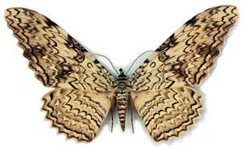
Самые крупные бабочки планеты: дневная- Парусник королевы Алексадры ,
ночная-Тизания агрипина

Slide 3
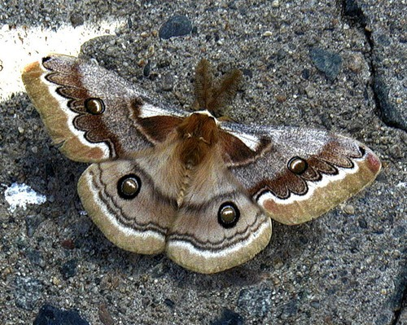
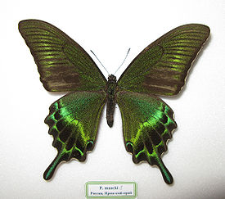
Крупные бабочки России
Грушевая павлиноглазка, или Большой павлиний глаз
Парусник Маака

Slide 4
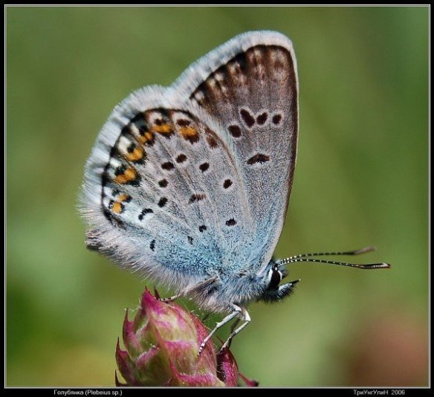
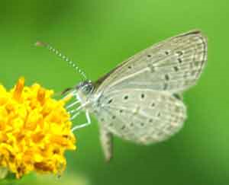
Самые маленькие бабочки планеты
Zizula hylax
Североамериканская
голубянка

Slide 5
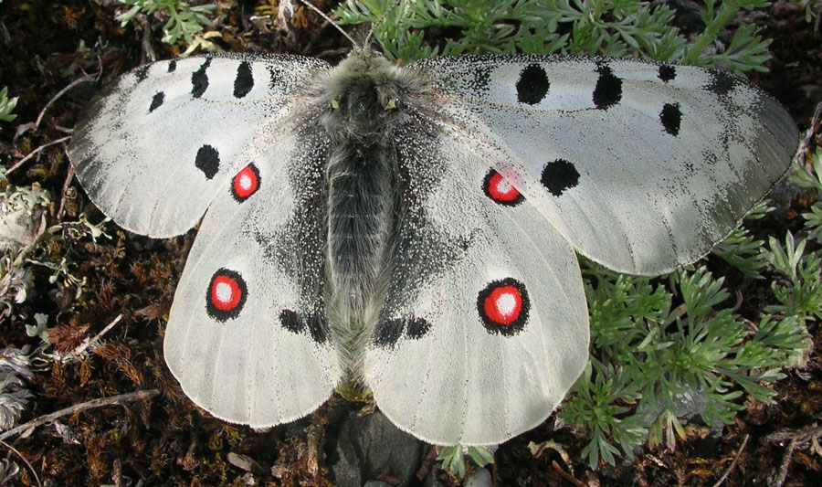
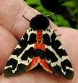
Редкие бабочки Сибири
Медведица
Кайя
Аполлон

Slide 6
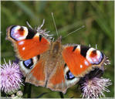
Павлиний глаз
Махаон

Slide 7
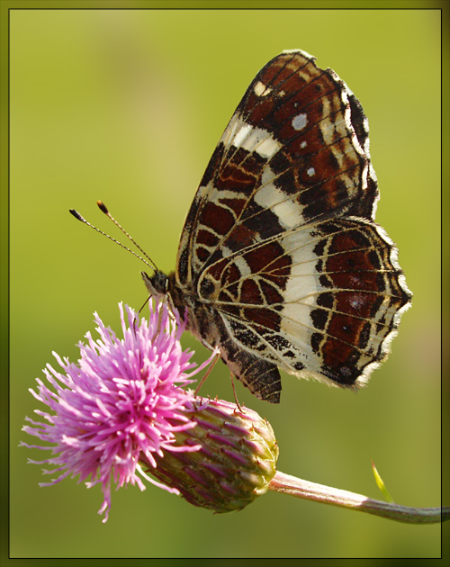
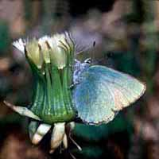
Редкие бабочки Байкала
Авриния
Нимфалида
Малинница

